Slide 1
LA GERENCIA HOSPITALARIA MÉXICO 2030
Dr. Héctor Robledo Galván
Mayo 2016
12 Temas de REFLEXIÓN y ANÁLISIS

Slide 2
12 componentes a considerar en la reflexión y análisis de la gerencia hospitalaria del México 2030…
Hablando del futuro…
Hospital Público vs Hospital Privado…
Alineación de procesos.
La mente del Gerente.
Planeación estructurada.
La calidad como principio.
El recurso humano.
El recurso financiero.
El recurso tecnológico.
La Innovación.
Control del proceso.
La vocación.

Slide 3
PARA ABRIR LA SESIÓN…
Tema de reflexión y análisis: 1
Hablando del futuro…
LA GERENCIA HOSPITALARIA DEL FUTURO… ¿DE QUÉ FUTURO ESTAMOS HABLANDO?… DIFERENCIA EN EL TIEMPO… 2030, 2050?
4 PREGUNTAS:
LOS HOSPITALES Y SERVICIOS DE SALUD ESTÁN EN FUNCIÓN DE LAS ENFERMEDADES DE LA POBLACIÓN, ¿QUÉ SITUACIÓN EPIDEMIOLÓGICA HABRÁ EN ESE FUTURO?

Slide 4
Tema de reflexión y análisis: 1
Hablando del futuro…
¿QUÉ PORCENTAJE DE LA MORBILIDAD SERÁ ATENDIDA EN HOSPITALES Y QUÉ PORCENTAJE EN DOMICILIOS O EN UNIDADES DE CUIDADO Y RECUPERACIÓN DE LA SALUD DIFERENTES AL CONCEPTO ACTUAL?
¿CUÁNTO SE ATENDERÁ POR MEDIO DE LA TELEMEDICINA Y OTRAS ESTRATEGIAS BASADAS EN LA TECNOLOGÍA?
¿CUÁL SERÁ EL PERFIL IDEAL DE LOS NUEVOS GERENTES PARA OPERAR EFICIENTEMENTE EN ESTOS ESCENARIOS?

Slide 5
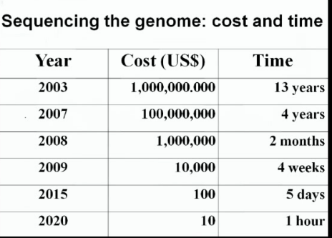
EVENTOS PORTADORES DEL FUTURO…
Tema de reflexión y análisis: 1
Hablando del futuro…
En 2003, el 24 de abril se completa la secuencia del genoma humano.
Secuenciación del genoma humano: costo y tiempo

Slide 6
EXTENSIÓN DE LA VIDA MANIPULADA GENÉTICAMENTE
Tema de reflexión y análisis: 1
Hablando del futuro…
X 3 VECES
X 4 VECES
X 6 VECES

Slide 7
EL ENVEJECIMIENTO ES UNA ENFERMEDAD…. CURABLE????
Tema de reflexión y análisis: 1
Hablando del futuro…
ENVEJECER SERÁ
UNA DECISIÓN
INDIVIDUAL???!!!

Slide 8
Tema de reflexión y análisis: 1
Hablando del futuro…

Slide 9
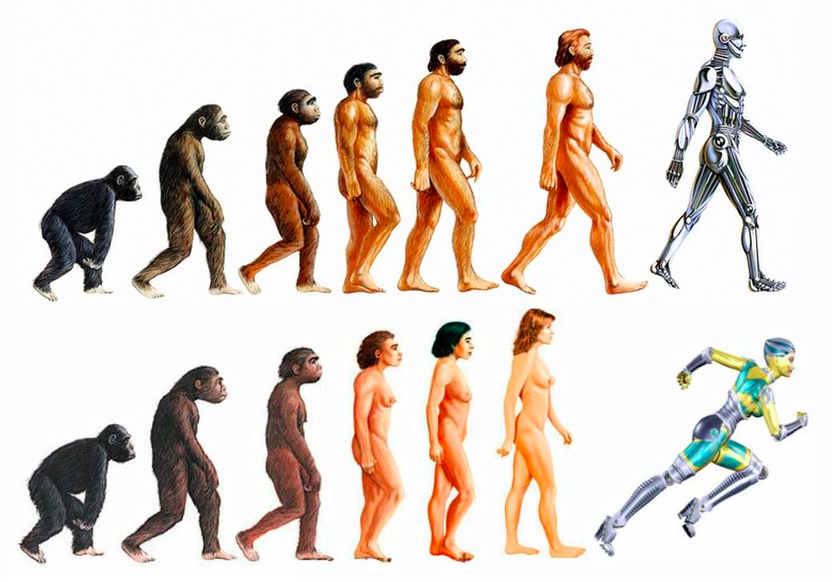
Tema de reflexión y análisis: 1
Hablando del futuro…

Slide 10
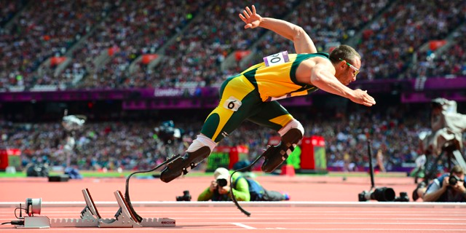
Tema de reflexión y análisis: 1
Hablando del futuro…
FUTURO O PRESENTE??

Slide 11
Avances en la Telemedicina…
Tema de reflexión y análisis: 1
Hablando del futuro…
Hospital de Alta Especialidad
Casas de Pacientes
Hospital General
Unidades móviles
Unidades de Superficie
Clínica
Unidades de campaña
Operativos Militares

Slide 12
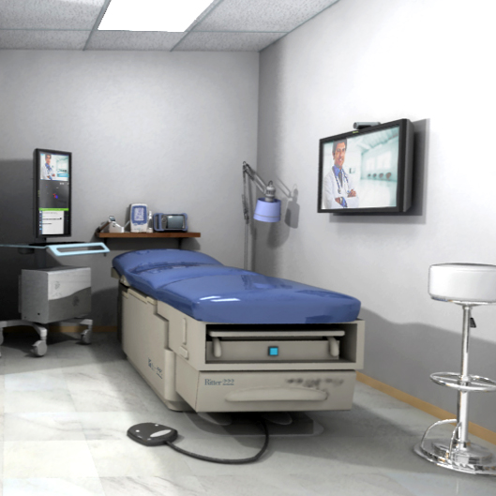
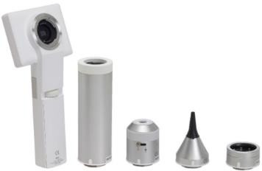
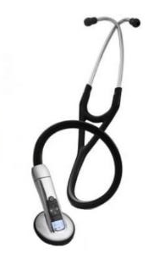
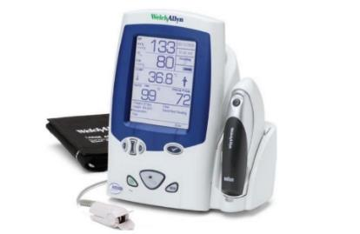
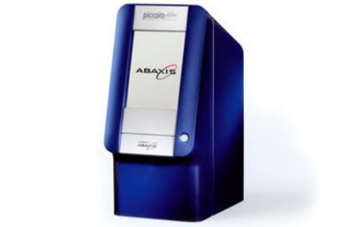
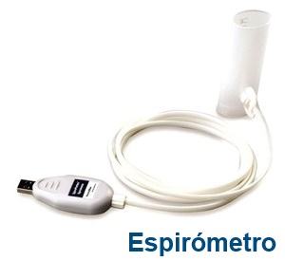
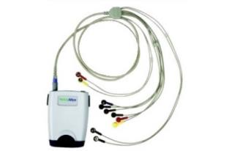
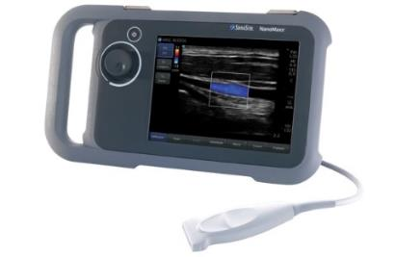
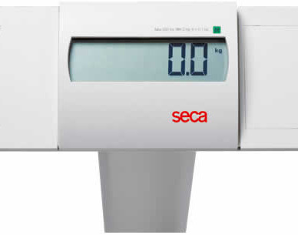
Tema de reflexión y análisis: 1
Hablando del futuro…
Cámara Multipuntas
Estetoscopio
digital
Monitor de signos vitales
Analizador de química seca
Báscula
Espirómetro
Electrocardiógrafo
Ultrasonido de especialidad
10, 100, 1000 kms. de distancia…
Centro de control telemédico….

Slide 13
¿De qué hospitales estamos hablando?
Tema de Reflexión y análisis: 2
Hospital. Público vs. Privado
Hay diferencia entre la Gerencia de los Hospitales Públicos y los Hospitales Privados…

Slide 14
EL TEMA ES LA OFERTA Y LA DEMANDA…
Tema de Reflexión y análisis: 2
Hospital. Público vs. Privado
HOSPITAL PÚBLICO
LA DEMANDA NO DETERMINA EL ÉXITO DEL HOSPITAL…
EL EXCESO DE DEMANDA SE TRADUCE EN SERVICIOS INEFICIENTES Y A VECES EN PACIENTES REFERIDOS A OTRAS UNIDADES…
LA FALTA DE DEMANDA NO AFECTA INGRESOS NI AFECTA LA OPERACIÓN…
HOSPITAL PRIVADO
LA DEMANDA DE ATENCIÓN SÍ DETERMINA EL ÉXITO DEL HOSPITAL…
EL EXCESO DE DEMANDA SE REGULA CON EL PRECIO DE LA OFERTA DEL SERVICIO.
LA FALTA DE DEMANDA OBLIGA A LA REDUCCIÓN DE PRECIOS Y A INCREMENTAR LA PROMOCIÓN Y DIFUSIÓN.
LA ACTITUD DEL PERSONAL

Slide 15
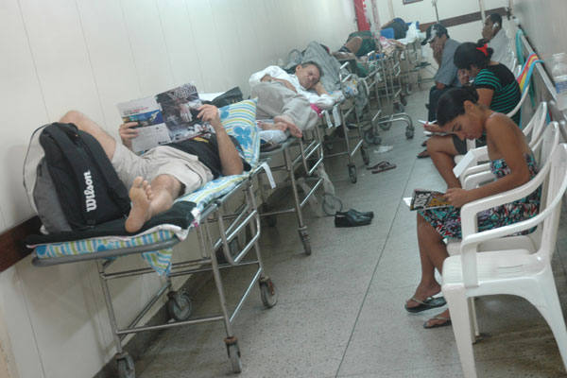
EN EL HOSPITAL PÚBLICO LA DEMANDA EXCESIVA NO GENERA MAYOR ÉXITO AL HOSPITAL…

Slide 16
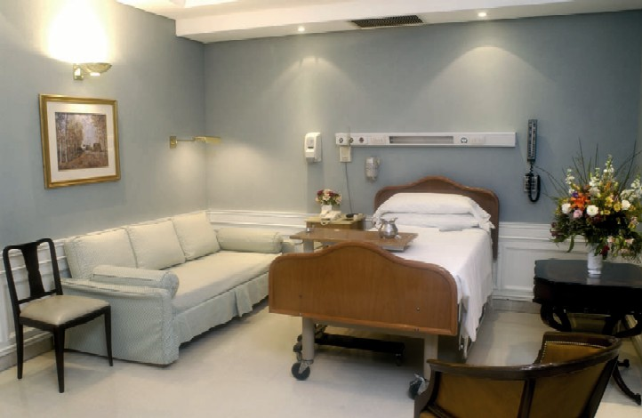
EN EL HOSPITAL PRIVADO LA DEMANDA DE ATENCIÓN SÍ ES FACTOR DETERMINANTE EN EL ÉXITO O FRACASO DEL HOSPITAL…

Slide 17
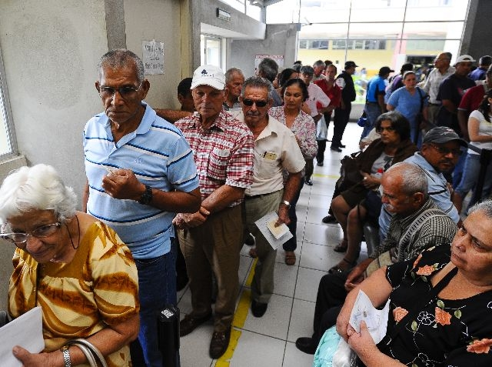
EN EL HOSPITAL PÚBLICO EL EXCESO DE DEMANDA SE TRADUCE EN SERVICIOS INEFICIENTES, DE MALA CALIDAD Y EN CONSECUENCIA, DE MAYOR RIESGO AL PACIENTE…

Slide 18
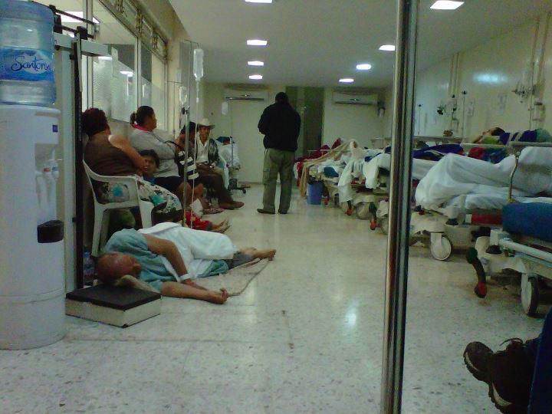
EN EL HOSPITAL PRIVADO EL EXCESO DE DEMANDA SE REGULA CON EL PRECIO DE LA OFERTA DE LOS SERVICIOS...

Slide 19
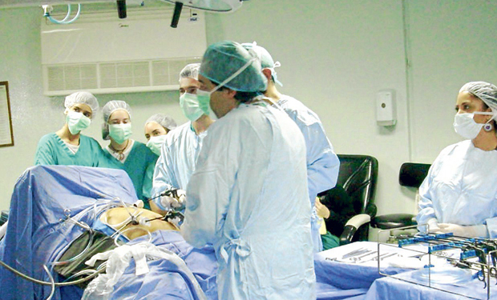
EN EL HOSPITAL PÚBLICO LA FALTA DE DEMANDA (EXCEPCIONAL) NO AFECTA LOS INGRESOS (ASIGNACIÓN PRESUPUESTAL) NI AFECTA LA OPERACIÓN…

Slide 20
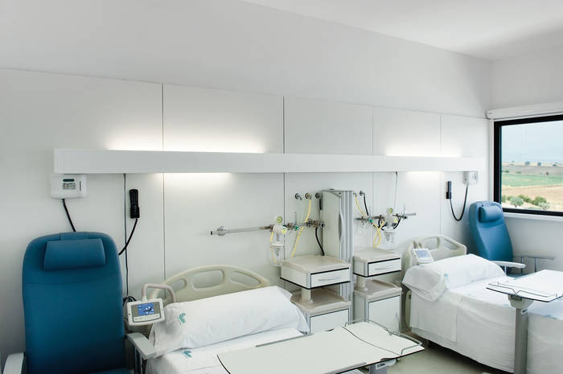
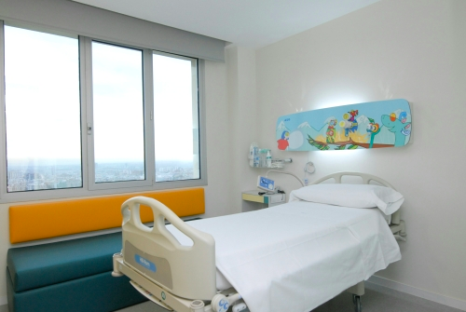
EN EL HOSPITAL PRIVADO LA FALTA DE DEMANDA OBLIGA A LA REDUCCIÓN DE PRECIOS Y A INCREMENTAR LA PROMOCIÓN Y DIFUSIÓN…

Slide 21
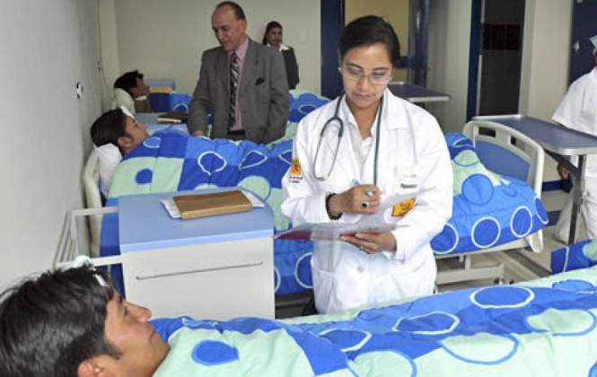
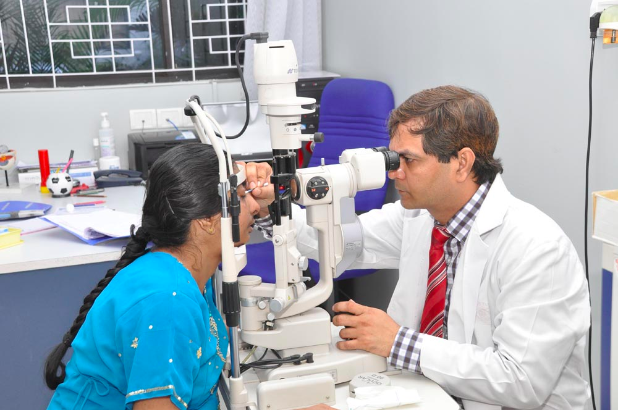
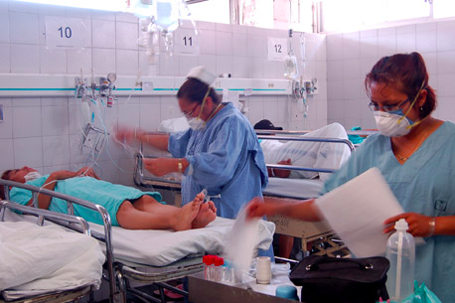
La Actitud del personal...
Tema de Reflexión y análisis: 2
Hospital. Público vs. Privado
Sin importar si es público o privado,
la actitud del personal del hospital siempre debe ser la mejor ante el paciente…

Slide 22
Alineación de procesos…
Tema de Reflexión y Análisis: 3
Alineación de procesos
La gerencia hospitalaria exitosa, del México 2030 o del México 2050 Y DEL MÉXICO DE HOY está sustentada en una sola expresión:
…EL PACIENTE DEBE ESTAR AL CENTRO DE NUESTRA ATENCIÓN, ES LA RAZÓN DE SER DE TODOS LOS QUE TRABAJAMOS EN EL HOSPITAL…

Slide 23
Tema de Reflexión y Análisis: 3
Alineación de procesos
Enseñanza e
Investigación
Servicios de consulta
Administración
Tecnología
PACIENTE
Aux. Dx y Tx.
Serv. de apoyo
Médico
Cirugía
Enfermería
PACIENTE DEBE ESTAR AL CENTRO DE NUESTRA ATENCIÓN

Slide 24
No es tan obvio…
Tema de Reflexión y Análisis: 3
Alineación de procesos
De no tener al paciente explícitamente al centro de los proyectos y los procesos de toda la organización se presentan situaciones como:
Horas de espera para ingresar al servicio…
Largas filas para ser recibido en el servicio…
Horas de espera para egresarlo…
Trato frio, duro, déspota, agresivo,…

Slide 25
… en las áreas no médicas…
Tema de Reflexión y Análisis: 3
Alineación de procesos
Recepción
Sonrisa, orientación, asesoría…
Hospital
Admisión
Preparar rápido la cuenta..
Contabilidad
No son sólo cuentas, son pacientes…
Trabajo Social
Orientación amable, clara, cortés…

Slide 26
Modelo de Alineación de Procesos
Tema de Reflexión y Análisis: 3
Alineación de procesos
ESTRUCTURA DESALINEADA
INSUMOS
PROCESOS SUSTANTIVOS: ACTO MÉDICO
RESULTADOS
Desvinculación…
PROCESOS ADJETIVOS: Apoyo administrativo
ESTRUCTURA ALINEADA
INSUMOS
PROCESOS SUSTANTIVOS: ACTO MÉDICO
RESULTADOS
PROCESOS ADJETIVOS: Apoyo administrativo

Slide 27
La mente del gerente….
Tema de Reflexión y Análisis: 4
La mente del gerente
Pensamiento
Maduro y
reflexivo
Mejora de
Procesos
Rompe paradigmas
Riesgos y
amenazas
Solución de
conflictos
Ideas nuevas…
Innovaciones
Propicia el clima
organizacional
saludable
Manejo del
tiempo
Cuida los recursos
Proyectos de
expansión
Social y
Ambientalmente
responsable
Solidez
académica
Crecimiento y
Desarrollo
organizacional
Propuestas
Estratégicas

Slide 28
Competente y competitivo…
Tema de Reflexión y Análisis: 4
La mente del gerente
Intercambio de ideas y experiencias
Trabajo en equipo
Sinergias
Ganar - ganar

Slide 29
Proyectos
Largo plazo (25)
PRINCIPIOS
Y VALORES (1)
Sentido de Pertenencia (5)
Productividad (6)
Proyectos
Mediatos (24)
PREMISAS (2)
Preparación (4)
Académica y laboral
A) Tecnología de
Información y
Comunicaciones
Proyectos
Inmediatos (23)
Personal (3)
-Capital humano-
Médico (8)
asistencial
Precios de venta
Benchmarking (20)
Enfermería y
Técnicos (9)
Procesos
Análisis,
evaluación y
mejora (7)
Peligros
Amenazas (22)
Plaza (19)
Administrativo
asistencial (10)
Administrativo
Operativo (11)
Pacientes por atender (21)
Segmento de mercado
Productos (12)
Cirugía, CE, investigaciones
B) Incrementar la
eficiencia y la
rentabilidad del
Hospital
Portal y (18)
Página WEB
Promoción y
Publicidad (17)
Prestigio (16)
Posicionamiento
Calidad del producto
(servicio, mejoría a la salud) (14)
Percepción de trato y de calidad de servicio (13)
Tiempo de espera (15)

Slide 30
Radar siempre alerta!
Tema de Reflexión y Análisis: 4
La mente del gerente
Ideas…
Identificación de oportunidades
Propuestas…

Slide 31
Tema de Reflexión y Análisis: 4
La mente del gerente
FORMACIÓN ACADÉMICA
No hay nada más práctico, que una buena teoría
James Clerk Maxwell

Slide 32
Tema de Reflexión y Análisis: 4
La mente del gerente
FORMACIÓN ACADÉMICA

Slide 33
Sistematización de procesos para la conformación de un programa de trabajo estructurado.
Tema de Reflexión y Análisis: 5
La planeación estructurada…
Etapa 1
Etapa 2
Etapa 3
Etapa 4
Etapa 5
Etapa 6
Etapa 7
Proyecto 1
Servicio D
Proyecto 2
Proyecto 3
Servicio c
Proyecto 4
Implementación y puesta en operación de los procesos de monitoreo, supervisión y evaluación de avance y resultados…
Implementación y puesta en operación de los proyectos del
Programa de Trabajo
Estructuración del
Programa de Trabajo
Implementación y puesta en operación de los procesos de ajuste y adecuación.
Diagnóstico Situacional por servicio
Proyecto 5
Generación de ideas y diseño consensuado de proyectos…
Proyecto 6
Servicio B
Proyecto 7
Proyecto 8
Servicio A
Proyecto 9
Proyecto N

Slide 34
1. Dimensión Técnica
en procesos:
Diagnósticos,
Terapéuticos,
Rehabilitatorios
Paliativos.
Tema de Reflexión y Análisis: 6
Calidad como principio…
6. Dimensión
Eficiencia:
Costo/beneficio
2. Dimensión
Interpersonal
Percepción del trato
recibido: Al paciente y al familiar,… al llegar, durante su estancia y
al salir
EN LA GESTIÓN
ÓPTIMA
LA
CALIDAD
ES UNA
CONSECUENCIA
Hexágono
de la calidad en la atención al paciente
INDICADORES
GESTIÓN
5. Dimensión
Desarrollo
Organizacional:
Aprendizaje Organizacional,
Identificación de incidencias,
Cambios, ajustes e innovaciones,
Evaluación de mejoras,
Certificaciones ISO y otras.
3. Dimensión
Política:
Políticas Públicas en Salud
Programa Sectorial.
Programas específicos.
4. Dimensión Estructural:
Rec. Humanos.
Rec. Financieros.
Rec. Materiales.
Rec. Físicos.
Rec. Tecnológicos.

Slide 35
Las personas son el recurso más valioso de cualquier organización !!
Tema de Reflexión y Análisis: 7
El Recurso Humano…
Liderazgo ADECUADO.
Solución de conflictos.
Reducir en lo posible el
estrés laboral.
Propiciar un clima
organizacional adecuado.
Programas de profesionalización
y capacitación continua.
Trato humano, respetuoso y amable
al empleado.
Programas de motivación y reconocimiento al desempeño.

Slide 36
En materia de Recursos financieros…
Tema de Reflexión y Análisis: 8
El recurso financiero…
Estado de Resultados
Flujo de Efectivo
Balance General…
ECUACIÓN:
Reducción de costos
de operación y gastos
administración…
Ideas, propuestas
y proyectos para
generar ingresos…

Slide 37
Problemas!!!
Tema de Reflexión y Análisis: 8
El recurso financiero…
Ecuación:
Ingresos
Egresos
Costos de operación
Gastos de administración

Slide 38
Equilibrio…¿?.
Tema de Reflexión y Análisis: 8
El recurso financiero…
HOSPITAL PÚBLICO
VS
HOSPITAL PRIVADO
Egresos
Costos de operación
Gastos de administración
Ingresos

Slide 39
¿Cuál es la estrategia de inclinar la balanza a favor de los ingresos?
Tema de Reflexión y Análisis: 8
El recurso financiero…
Egresos
Costos de operación
Gastos de administración
Ingresos

Slide 40
Mayor diferencia a favor de los ingresos…
Tema de Reflexión y Análisis: 8
El recurso financiero…
Egresos
Costos de operación
Gastos de administración
Ingresos

Slide 41
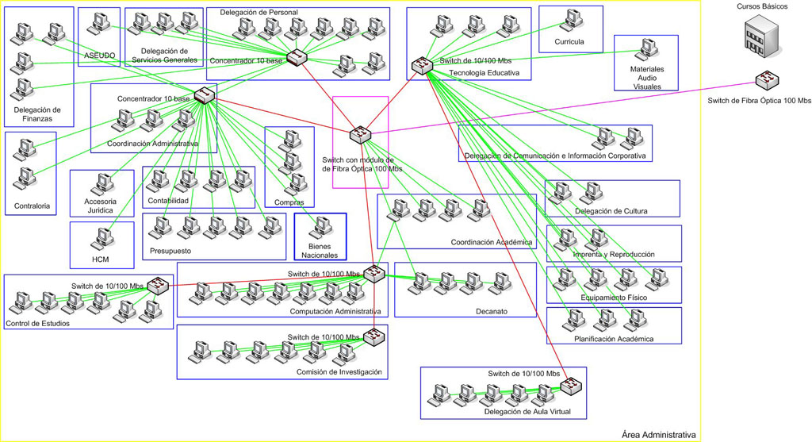
Tema de Reflexión y Análisis: 9
El Recurso tecnológico…
Reportes automatizados de:
Indicadores estratégicos
Estado de Resultados
Flujo de Efectivo
Balance General
Toma de
decisiones
Información:
Confiable
Consistente
Oportuna
Conexión de todos los servicios
Estadísticas de la operación:
No. De cirugías
Tipo de cirugías
Consultas otorgadas, etc.
Sistematización de procesos

Slide 42
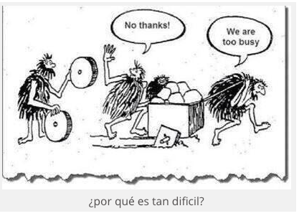
Innovación
Tema de Reflexión y Análisis: 10
La Innovación
No gracias!!
Estamos
muy
ocupados!!

Slide 43
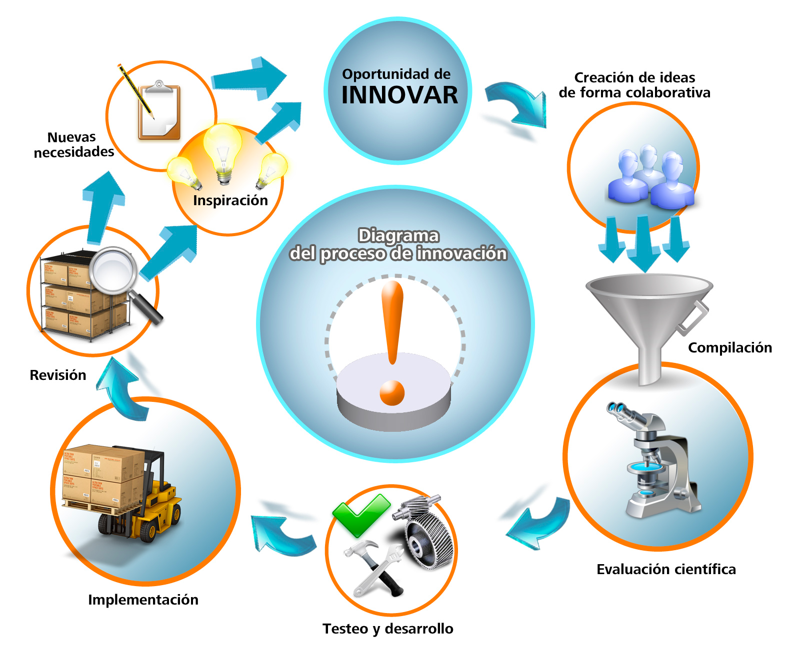
Innovación…
Tema de Reflexión y Análisis: 10
La Innovación
Si tenemos al paciente al centro de nuestro pensamiento, tendremos ideas y propuestas para mejorar e innovar procesos a su favor…
Concepto: Es cuando la mejora continua de un producto o un proceso llegó a su límite y surge un cambio de fondo, sustentado en nuevas ideas, conceptos, productos, servicios o procesos para una determinada cuestión, actividad o negocio, con la intención de incrementar la productividad…

Slide 44
… una clave para el éxito….
Tema de Reflexión y Análisis: 11
Control de procesos.
Seguimiento
Control del proceso (monitorear, supervisar, evaluar)
Asegurarse de las cosas se hagan!

Slide 45
…. Es cuestión de vocación…!!!
Tema de Reflexión y Análisis: 12
La vocación
SIN IMPORTAR SI EL HOSPITAL ES PÚBLICO O PRIVADO…
…No puede lograrse la excelencia si no hay detrás de cada acción, de cada decisión, de cada estrategia, la total alineación de procesos con la claridad y certeza de que el paciente es la razón de ser de nuestro actuar y en consecuencia, el trabajo personal y del equipo deberá mostrar siempre PASIÓN, COMPROMISO Y CONVICCIÓN de querer ofrecer cada día, un mejor servicio al paciente….

Slide 46
Por su atención…
!GRACIAS!

